Slide 1

2018 Synopsys ARC
設計大賽
競賽題目：智慧燈具You and Me
參賽隊伍：香港腳Virus
隊 員：陳鈺憲、楊東昇、巫忠達

Slide 2

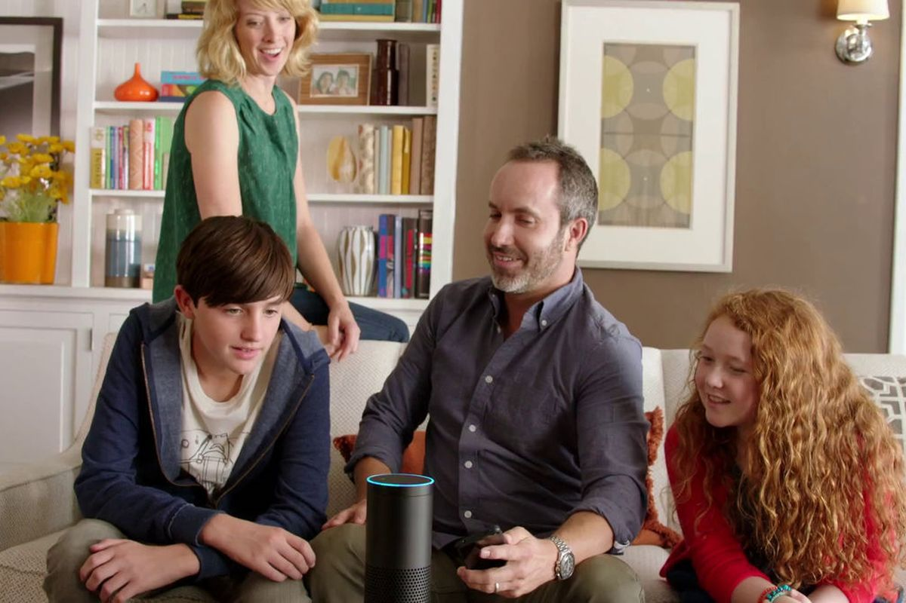
作品簡介
IoT + 家庭 + 語音助理= 智慧家庭
我們希望可以利用Amazon語音助理、ARC開發版與RGB燈條來模擬出智慧家庭聲控燈具。我們作品不只可以開與關，還會有六種顏色變化。
智慧燈具You and Me
Turn on the light!!
Voice Assistant

Slide 3
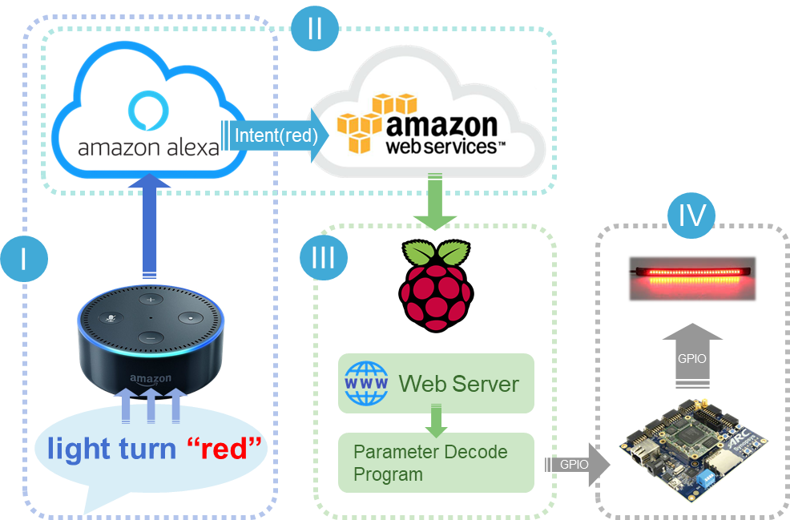
系統架構
I. ASK實作 ：特殊語句觸發條件設定實作並傳送Intent。
II. AWS實作 : 向網頁伺服器進行Http Request。
III. RPi3實作 ：網頁伺服器實作及Intent參數解碼程式實作。
IV. ARC實作 : GPIO控制燈條。

Slide 4
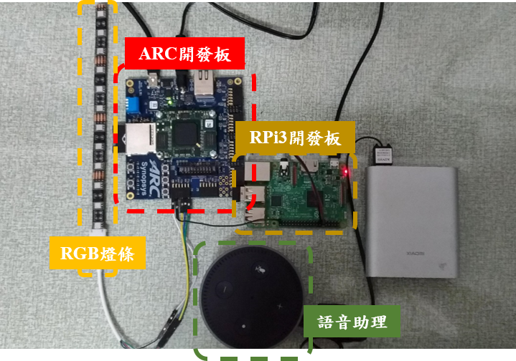
硬體實際架設

Slide 5
軟體流程
ASK
語音助理建立
AWS
Intent 實作
Raspberry pi
http server建立
EMSK
GPIO UART實作
在平台上設定語音關鍵字，使平台能夠辨識使用者的語音，分析使用者想達成的控制功能，將辨識結果供後端AWS實作。
建立Apache server並使用PHP伺服器語言來擷取帶有key/value的url，分析遠端傳送來的控制命令並將命令透過UART或GPIO傳送給EMSK。
實作出ASK每個Intent的功能，使用http requset發送帶有key/value的URL控制命令給智慧居家的裝置。
透過GPIO或UART接收控制命令，並利用GPIO控制三色光燈條。

Slide 6

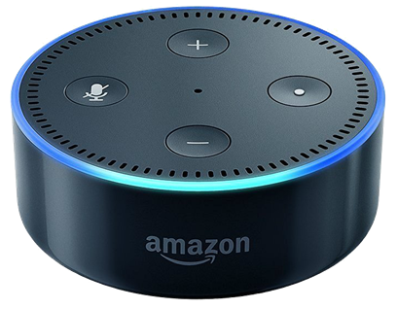
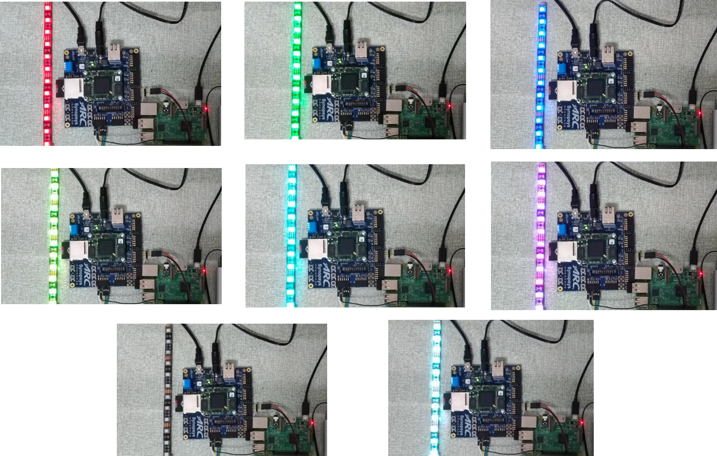
測試結果
Light turn {color}.
color = red
color = green
color = blue
color = yellow
color = peacock
color = purple

Slide 7
測試結果
Turn {state} the light.
state = off
state = on

Slide 8

謝謝！

